Slide 1





Centrální limitní věta
$x_{i}$ jsou nezávislé náhodné proměnné s hustotami pravděpodobnosti $f_{i}\left(x_{i}\right)$
očekávané hodnoty $E\left[x_{i}\right]=μ_{i}$ a rozptyly $V\left[x_{i}\right]=σ_{i}^{2}$
potom platí: pro $n→∞$ je
neboli pro $n→∞$ je
$$y∈N\left(\sum_{i=1}^{n}{μ_{i}},\sqrt{\sum_{i=1}^{n}{σ_{i}^{2}}}\right)$$
$$y=\sum_{i=1}^{n}{x_{i}}$$
$$z=\frac{y−\sum_{i=1}^{n}{μ_{i}}}{\sqrt{\sum_{i=1}^{n}{σ_{i}^{2}}}}$$
$$z∈N\left(0,1\right)$$

Slide 2
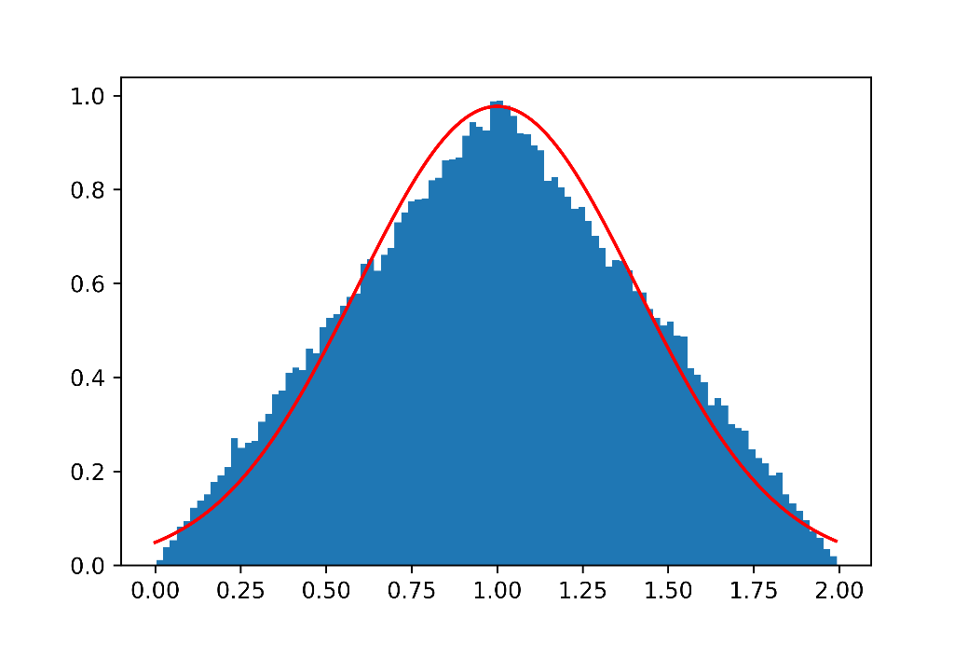
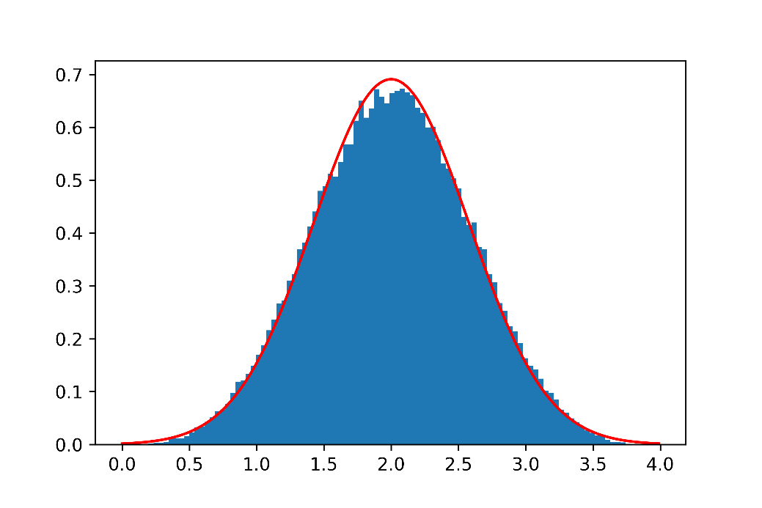
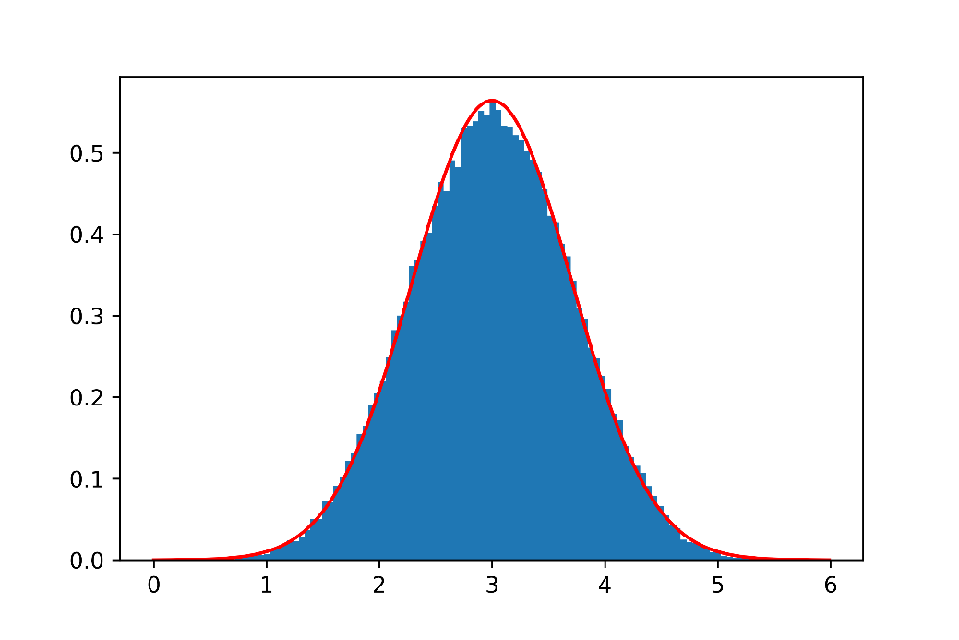
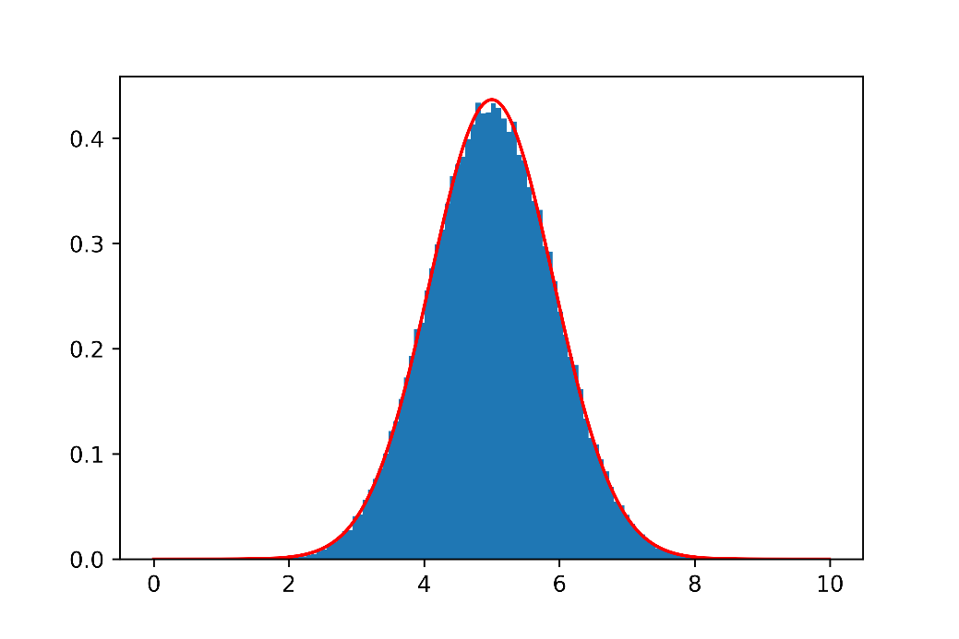
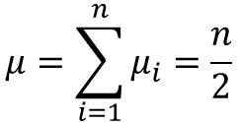

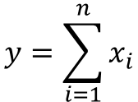
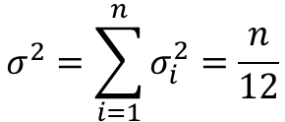
Centrální limitní věta
n = 2
N (μ = 1, σ² = 1/6)
n = 4
N (μ = 2, σ² = 1/3)
$$x_{i}∈U\left(0,1\right)$$
$$y=\sum_{i=1}^{n}{x_{i}}$$
$$μ=\sum_{i=1}^{n}{μ_{i}}=\frac{n}{2}$$
n = 6
N (μ = 3, σ² = 1/2)
n = 10
N (μ = 5, σ² = 5/6)
$$σ^{2}=\sum_{i=1}^{n}{σ_{i}^{2}}=\frac{n}{12}$$

Slide 3
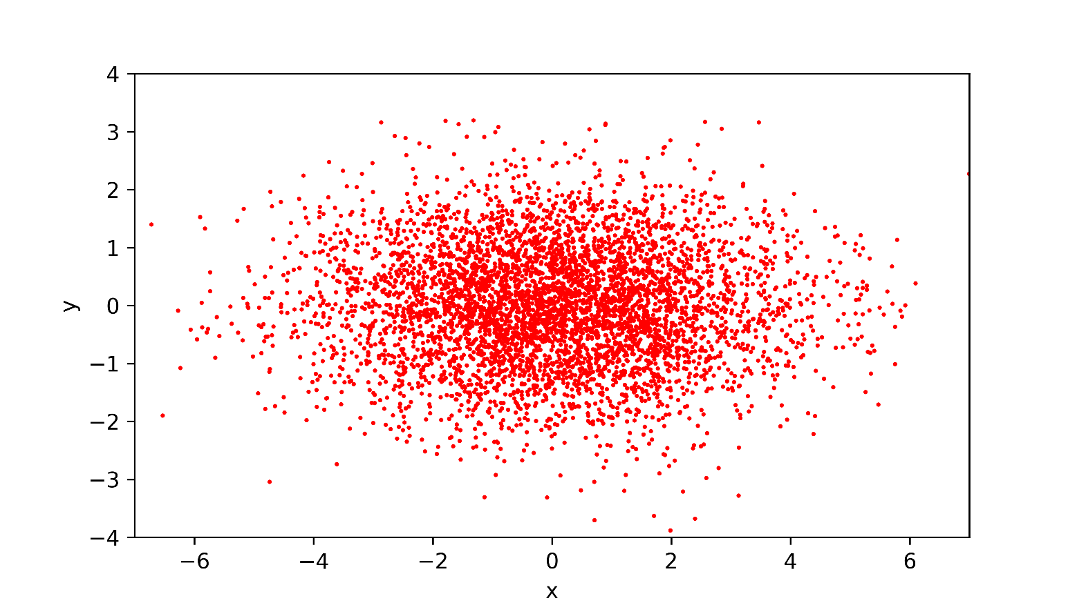
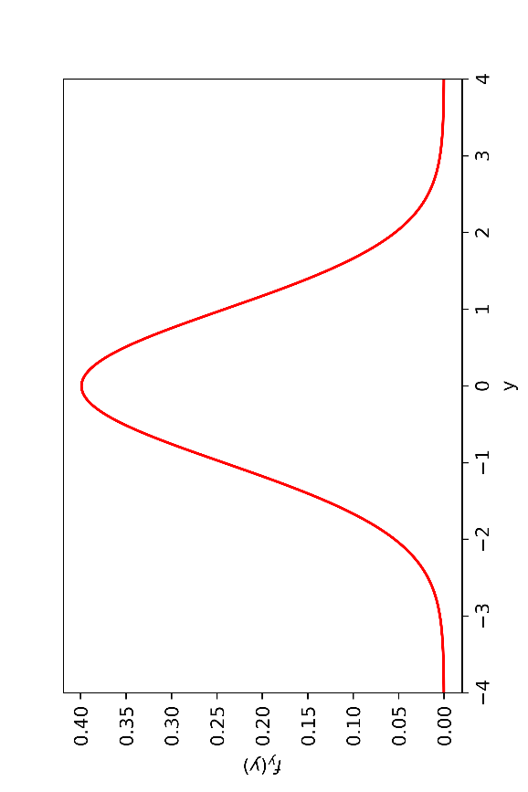









Hustota pravděpodobnosti – případ dvou proměnných
marginální hustoty pravděpodobnosti
$$f_{x}\left(x\right)=\int_{−∞}^{∞}{f\left(x,y\right)dy}$$
$$A: x∈\left[x_{0},x_{0}+dx\right]$$
$$P\left(A∩B\right)=f\left(x_{0},y_{0}\right)dxdy$$
$$f_{y}\left(y\right)=\int_{−∞}^{∞}{f\left(x,y\right)dx}$$
$$B: y∈\left[y_{0},y_{0}+dy\right]$$
$$y_{0}+dy$$
$$y_{0}$$
$$x_{0}$$
$$x_{0}+dx$$

Slide 4




Očekávaná hodnota – případ dvou proměnných
operátor očekávané hodnoty
očekávaná hodnota náhodné proměnné $x$
očekávaná hodnota náhodné proměnné $y$
obecně:
$$μ_{x}≡E\left[x\right]=\int_{−∞}^{∞}{\int_{−∞}^{∞}{xf\left(x,y\right)dxdy}}$$
$$μ_{y}≡E\left[y\right]=\int_{−∞}^{∞}{\int_{−∞}^{∞}{yf\left(x,y\right)dxdy}}$$
$$E\left[g\left(x,y\right)\right]=\int_{−∞}^{∞}{\int_{−∞}^{∞}{g\left(x,y\right)f\left(x,y\right)dxdy}}$$

Slide 5


Rozptyl – případ dvou proměnných
operátor rozptylu
rozptyl náhodné proměnné $x$
rozptyl náhodné proměnné $y$
$$σ_{x}^{2}≡V\left[x\right]=E\left[{\left(x−μ_{x}\right)}^{2}\right]=\int_{−∞}^{∞}{\int_{−∞}^{∞}{{\left(x−μ_{x}\right)}^{2}f\left(x,y\right)dxdy}}$$
$$σ_{y}^{2}≡V\left[y\right]=E\left[{\left(y−μ_{y}\right)}^{2}\right]=\int_{−∞}^{∞}{\int_{−∞}^{∞}{{\left(y−μ_{y}\right)}^{2}f\left(x,y\right)dxdy}}$$

Slide 6

Kovariance a korelace náhodných proměnných
kovariance a korelace
minimální smysluplná informace
o náhodných proměnných x a y:
míra polohy: $μ_{x}$ a $μ_{y}$
míra disperze: $σ_{x}$ a $σ_{y}$
4 čísla nestačí!
kovariance: $cov\left(x,y\right)$

Slide 7
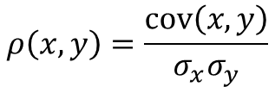



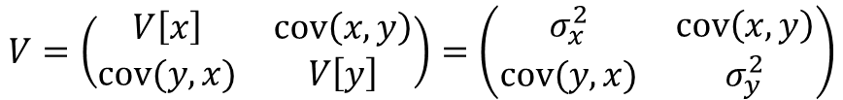
Kovariance a korelace náhodných proměnných
kovariance náhodných proměnných $x$ a $y$
kovarianční matice
$$cov\left(x,y\right)=E\left[\left(x−μ_{x}\right)\left(y−μ_{y}\right)\right]=E\left[xy\right]−E\left[x\right]E\left[y\right]$$
$$V=\left(\begin{matrix}V\left[x\right] & cov\left(x,y\right) \\ cov(y,x) & V\left[y\right]\end{matrix}\right)=\left(\begin{matrix}σ_{x}^{2} & cov\left(x,y\right) \\ cov(y,x) & σ_{y}^{2}\end{matrix}\right)$$
korelace náhodných proměnných $x$ a $y$
korelační matice
$$ρ\left(x,y\right)=\frac{cov\left(x,y\right)}{σ_{x}σ_{y}}$$
$$R=\left(\begin{matrix}ρ\left(x,x\right) & ρ\left(x,y\right) \\ ρ\left(y,x\right) & ρ\left(y,y\right)\end{matrix}\right)=\left(\begin{matrix}1 & ρ\left(x,y\right) \\ ρ\left(y,x\right) & 1\end{matrix}\right)$$

Slide 8
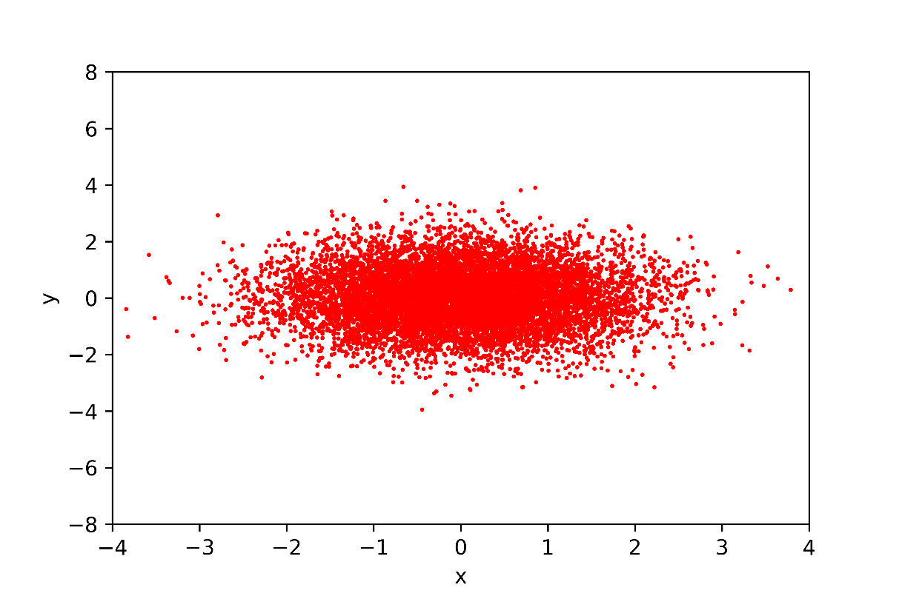
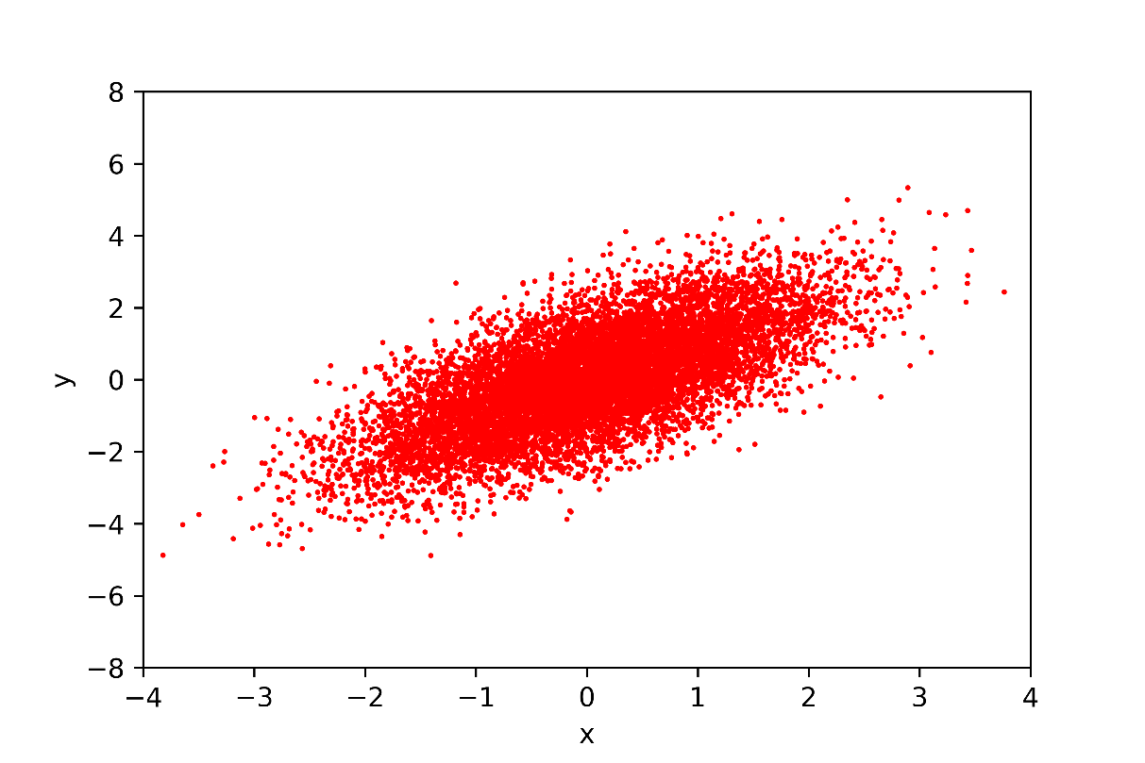
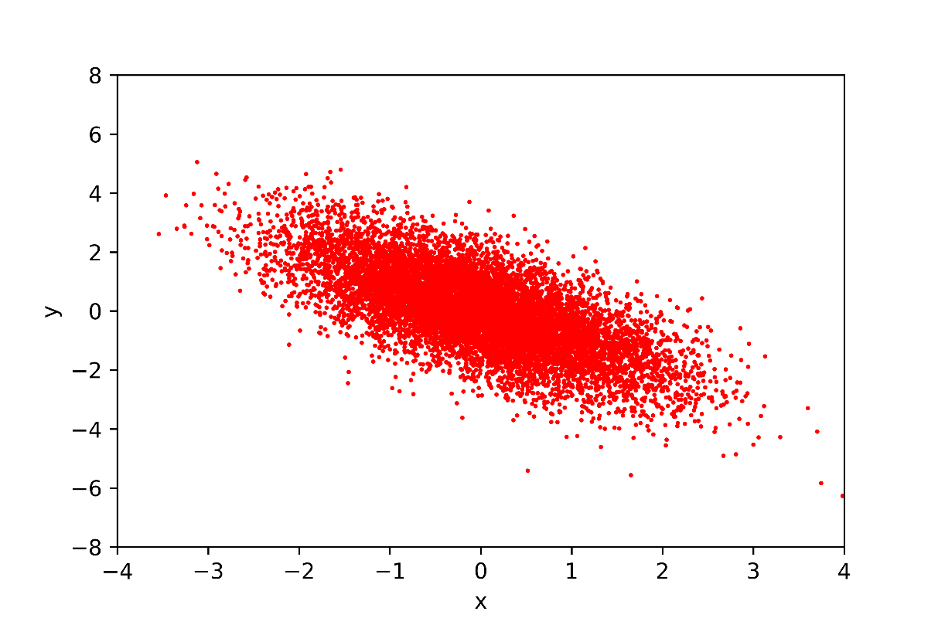
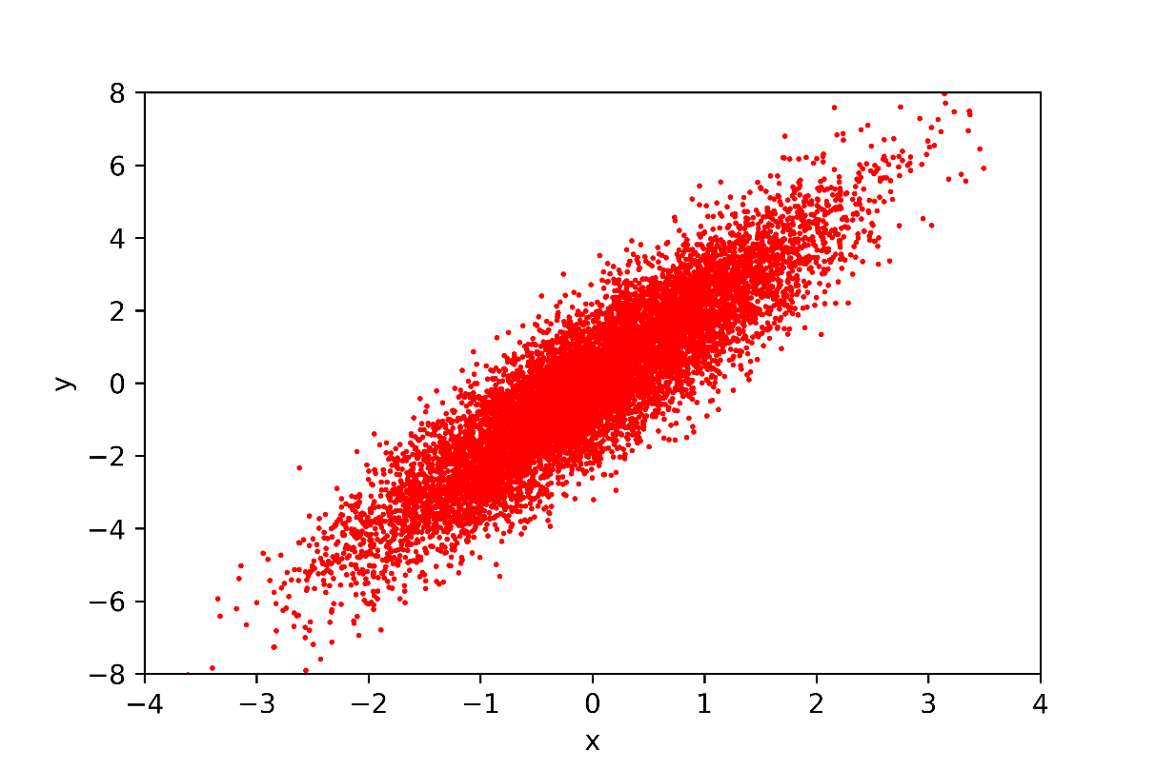




Korelace náhodných proměnných
$$ρ\left(x,y\right)=0.0$$
$$ρ\left(x,y\right)=0.7$$
N = 10 000
N = 10 000
$$ρ\left(x,y\right)=−0.7$$
$$ρ\left(x,y\right)=0.9$$
N = 10 000
N = 10 000

Slide 9



Kovariance a korelace nezávislých náhodných proměnných
nezávislé proměnné $x$ a $y$
rozptyl náhodné proměnné $x$
rozptyl náhodné proměnné $y$
kovariance náhodných proměnných $x$ a $y$
$$f\left(x,y\right)=f_{x}\left(x\right)f_{y}\left(y\right)$$
$$V\left[x\right]=E\left[{\left(x−μ_{x}\right)}^{2}\right]=\int_{∞}^{∞}{{\left(x−μ_{x}\right)}^{2}f_{x}\left(x\right)dx}\int_{∞}^{∞}{f_{y}\left(y\right)dy}=\int_{∞}^{∞}{{\left(x−μ_{x}\right)}^{2}f_{x}\left(x\right)dx}=σ_{x}^{2}$$
$$V\left[y\right]=E\left[{\left(y−μ_{y}\right)}^{2}\right]=\int_{∞}^{∞}{f_{x}\left(x\right)dx}\int_{∞}^{∞}{{\left(y−μ_{y}\right)}^{2}f_{y}\left(y\right)dy}=\int_{∞}^{∞}{{\left(y−μ_{y}\right)}^{2}f_{y}\left(y\right)dy}=σ_{y}^{2}$$
$$cov\left(x,y\right)=E\left[\left(x−μ_{x}\right)\left(y−μ_{y}\right)\right]=\int_{∞}^{∞}{\left(x−μ_{x}\right)f_{x}\left(x\right)dx}\int_{∞}^{∞}{\left(y−μ_{y}\right)f_{y}\left(y\right)dy}$$
$$=E\left[\left(x−μ_{x}\right)\right]E\left[\left(y−μ_{y}\right)\right]=0$$

Slide 10





Kovariance a korelace nezávislých náhodných proměnných
nezávislé proměnné $x$ a $y$
kovarianční matice
korelační matice
$$f\left(x,y\right)=f_{x}\left(x\right)f_{y}\left(y\right)$$
$$V=\left(\begin{matrix}σ_{x}^{2} & 0 \\ 0 & σ_{y}^{2}\end{matrix}\right)$$
$$cov\left(x,y\right)=0$$
$$R=\left(\begin{matrix}1 & 0 \\ 0 & 1\end{matrix}\right)$$
$$ρ\left(x,y\right)=0$$

Slide 11
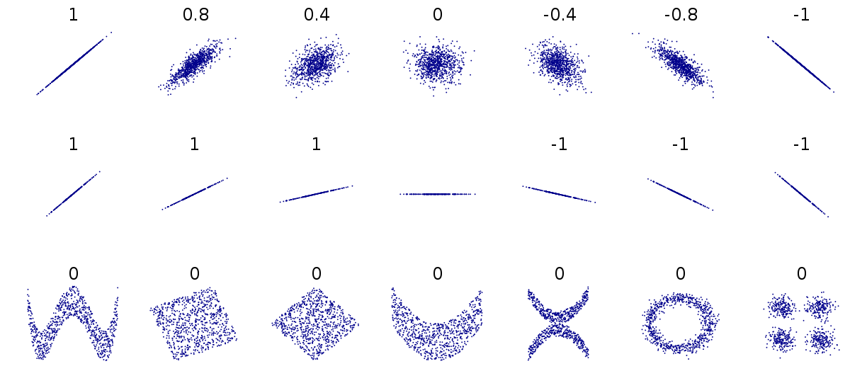



Kovariance a korelace nezávislých náhodných proměnných
nezávislé proměnné $x$ a $y$ ⇒
Obrácená implikace neplatí!
Nulová korelace je nutná, nikoli postačující podmínka nezávislosti proměnných.
$$cov\left(x,y\right)=0$$
$$ρ\left(x,y\right)=0$$

Slide 12
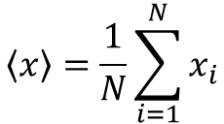

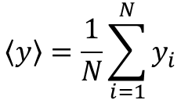
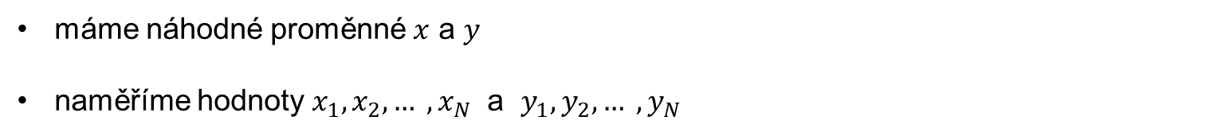
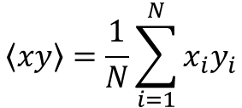

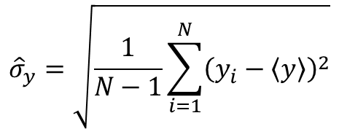
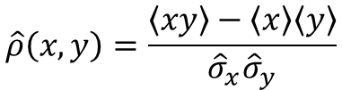
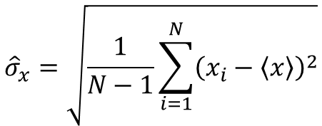
Odhad kovariance a korelace
máme náhodné proměnné $x$ a $y$
naměříme hodnoty $x_{1}, x_{2}, … , x_{N}$ a $y_{1}, y_{2}, … , y_{N}$
$$\hat{ρ}\left(x,y\right)=\frac{\left\langle xy\right\rangle −\left\langle x\right\rangle \left\langle y\right\rangle }{{\hat{σ}}_{x}{\hat{σ}}_{y}}$$
$${\hat{σ}}_{\hat{ρ}}≈\frac{1−{\hat{ρ}}^{2}}{\sqrt{N−1}}$$
$$\hat{cov}\left(x,y\right)=\left\langle xy\right\rangle −\left\langle x\right\rangle \left\langle y\right\rangle$$
$$\left\langle xy\right\rangle =\frac{1}{N}\sum_{i=1}^{N}{x_{i}y_{i}}$$
$${\hat{σ}}_{x}=\sqrt{\frac{1}{N−1}\sum_{i=1}^{N}{{\left(x_{i}−\left\langle x\right\rangle \right)}^{2}}}$$
$$\left\langle x\right\rangle =\frac{1}{N}\sum_{i=1}^{N}{x_{i}}$$
$${\hat{σ}}_{y}=\sqrt{\frac{1}{N−1}\sum_{i=1}^{N}{{\left(y_{i}−\left\langle y\right\rangle \right)}^{2}}}$$
$$\left\langle y\right\rangle =\frac{1}{N}\sum_{i=1}^{N}{y_{i}}$$

